Slide 1

INTELIGENCIA DE NEGOCIOS
GRUPO 2:
BRUNO CATTANEO
DHIAGO RIVERA
MATIAS Rodríguez
MICAELA OLIVERA

Slide 2
Introducción
Objetivo: Implementar un datawarehouse que permita conocer en mayor detalle la evolución de la Fórmula 1 y como han ido evolucionando diversos aspectos de este deporte a lo largo del tiempo.
Se generaron un conjunto de visualizaciones específicas que permiten cumplir el objetivo de conocer un poco más sobre este deporte.
Herramientas utilizadas: Pentaho para los procesos ETL, Tableau como herramienta de visualización de datos interactivos y MySQL como motor de base de datos.

Slide 3
Diseño del DataWarehouse
Para el diseño del datawarehouse decidimos implementar un esquema de Snowflake
Evitar el exceso de información redundante
Diseño más claro
Reutilización de dimensiones
Como resultado del análisis realizado determinamos la necesidad de contar con:
4 tablas de hechos (FT)
8 tablas de dimensiones (DT)

Slide 4
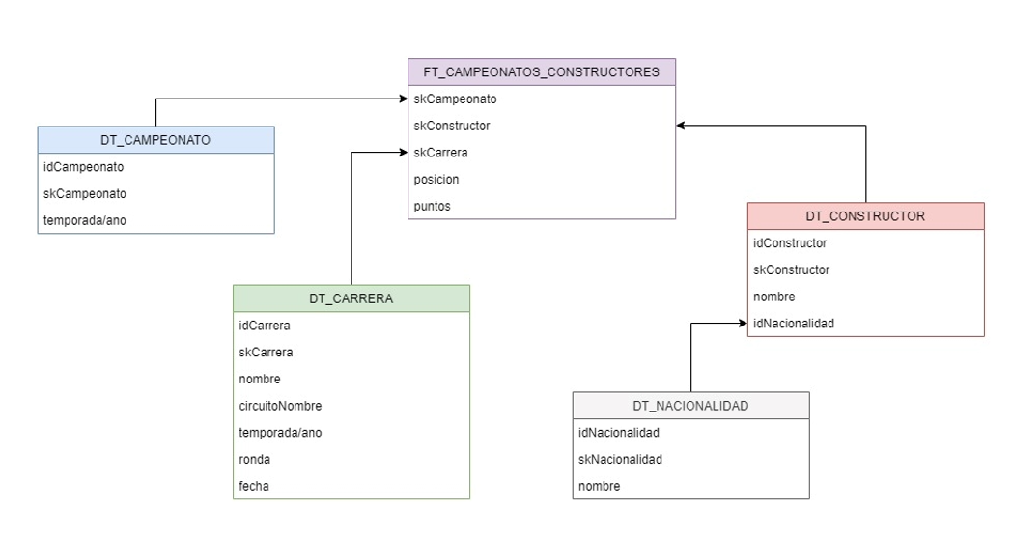
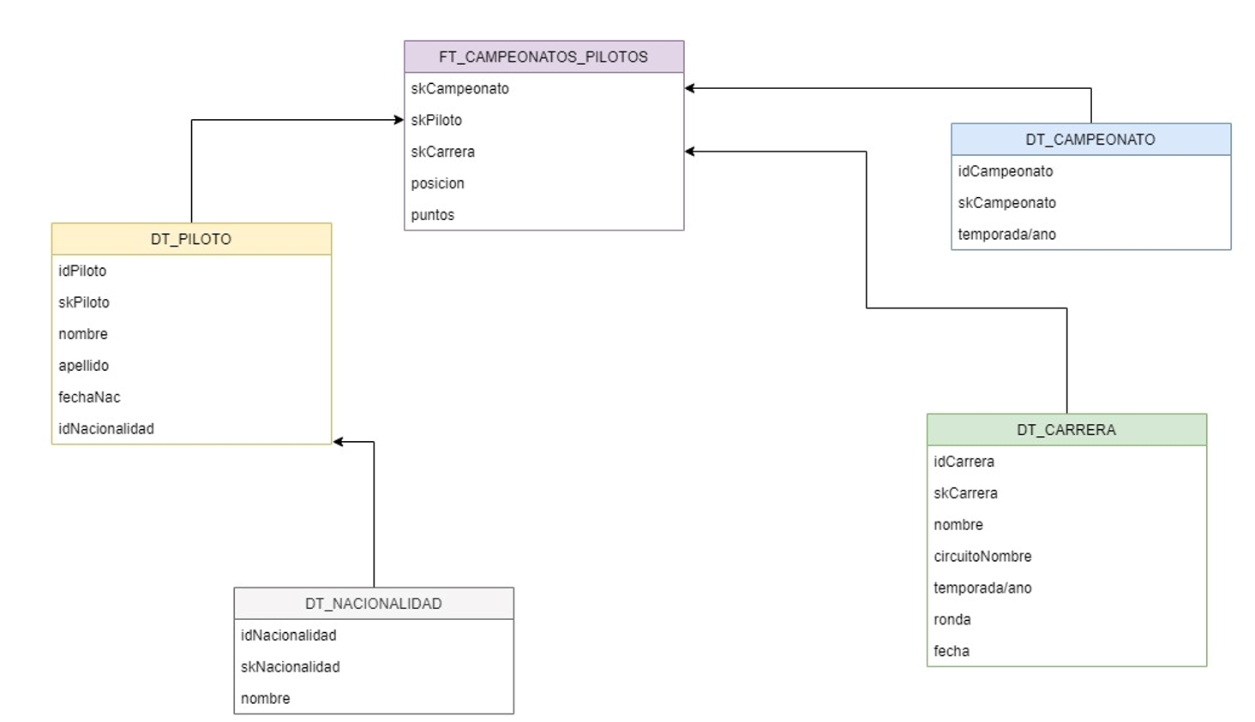

Slide 5
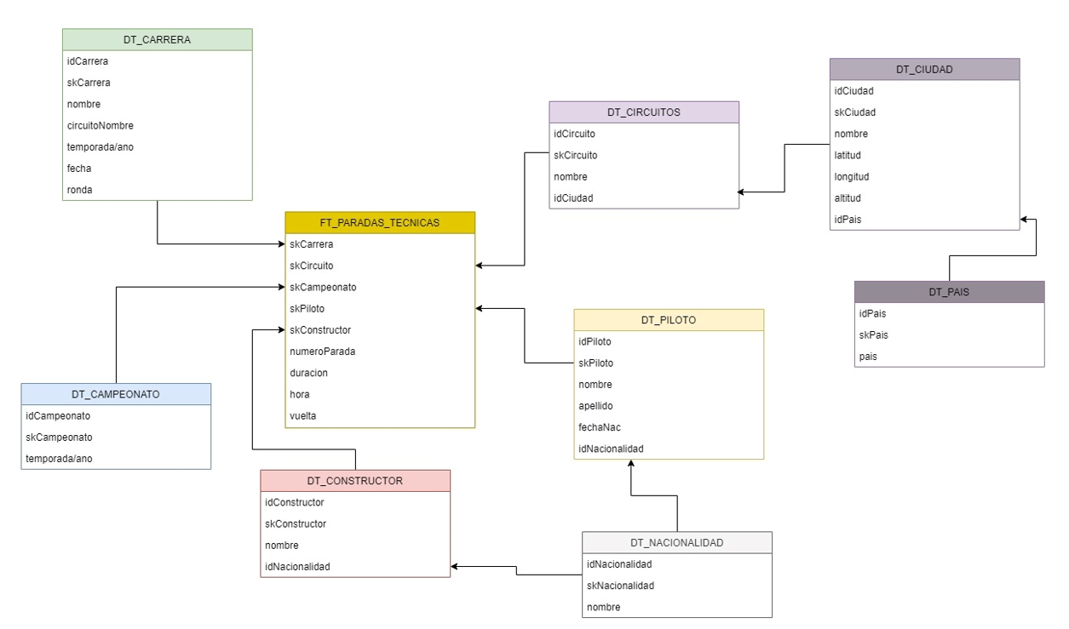
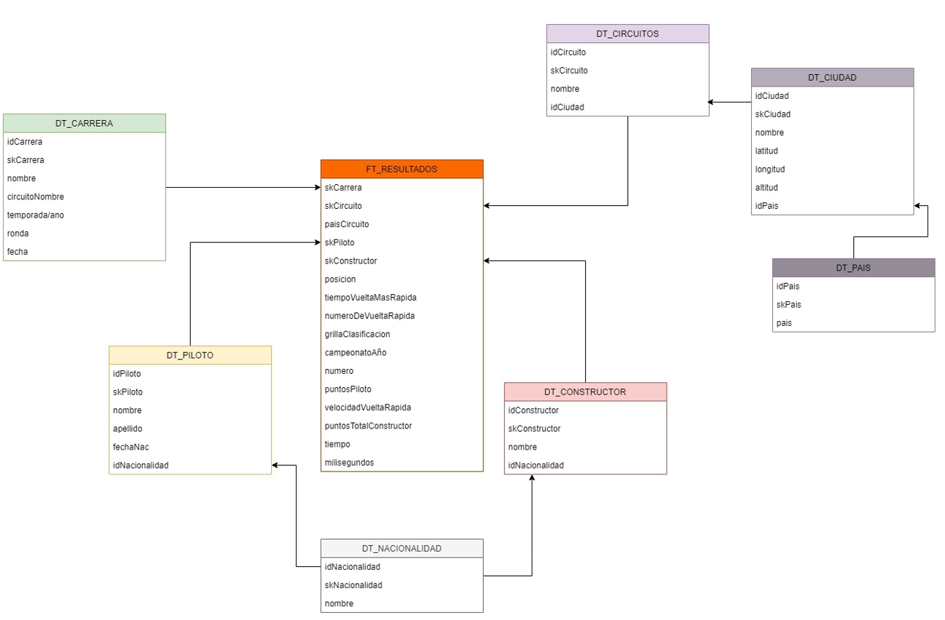

Slide 6
Procesos de ETL
Analizar y entender los data sources que se van a utilizar - entendimiento previo que debe hacerse del negocio y sus procesos a fin de identificar la información que se debe extraer: se dispuso de 13 archivos.csv.
Preguntarse con qué frecuencia se desea cargar los datos: para este caso, la carga se hace asíncronamente y por única vez.
Realizar una transformación en Pentaho (archivo .ktr) por cada tabla de datos a cargar (FTs y Dts). Para este caso, se implementaron un total de 12 transformaciones (4 FTs y 8 DTs) y se hizo uso de un conjunto importante de herramientas de Pentaho como ser: lookup, joins, filtros, fórmulas, entre otros.
Utilizar uno o varios jobs (archivo .kjb) para ejecutar las transformaciones de forma automática y ordenada. En nuestro caso, se implementó un job para la carga de todas las FTs, un job para la carga de todas las DTs y finalmente un último job que encadena los jobs anteriores.
Mantener un log de actividad de todas las acciones realizadas dentro de la herramienta. Se implementó un registro de la actividad completa en cada etapa de las transformaciones lo que permite generar trazas de auditoría y contribuye con un adecuado nivel de control de las operaciones.

Slide 7
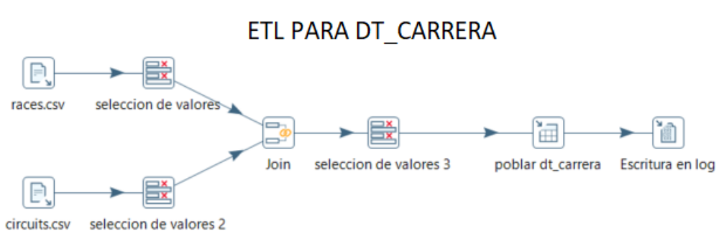
EJEMPLOS procesos de etl empleados

Slide 8
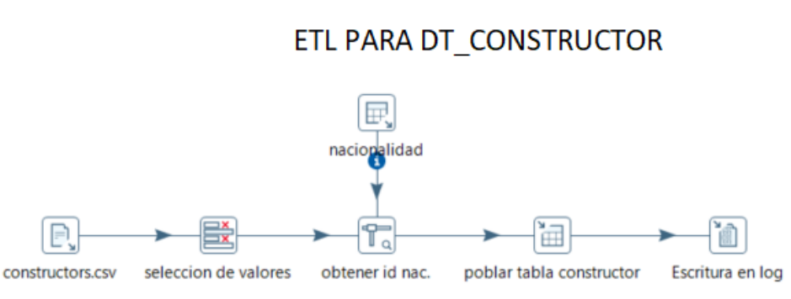
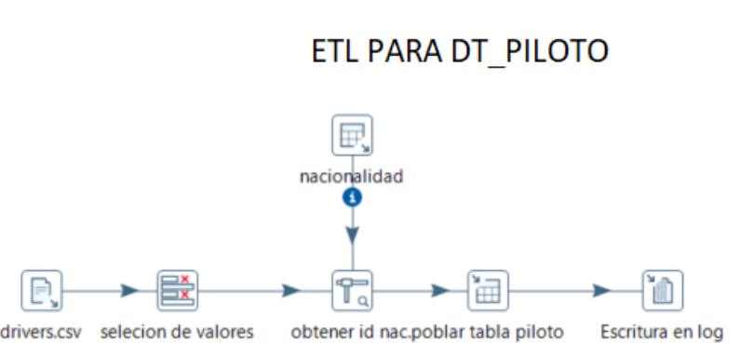

Slide 9
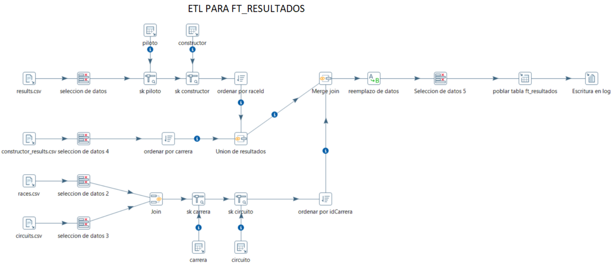

Slide 10
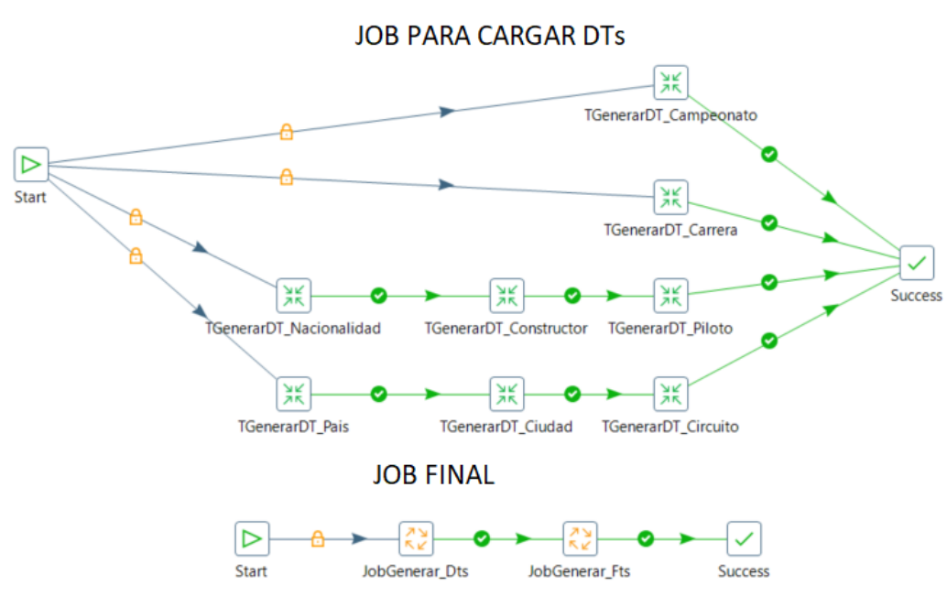

Slide 11
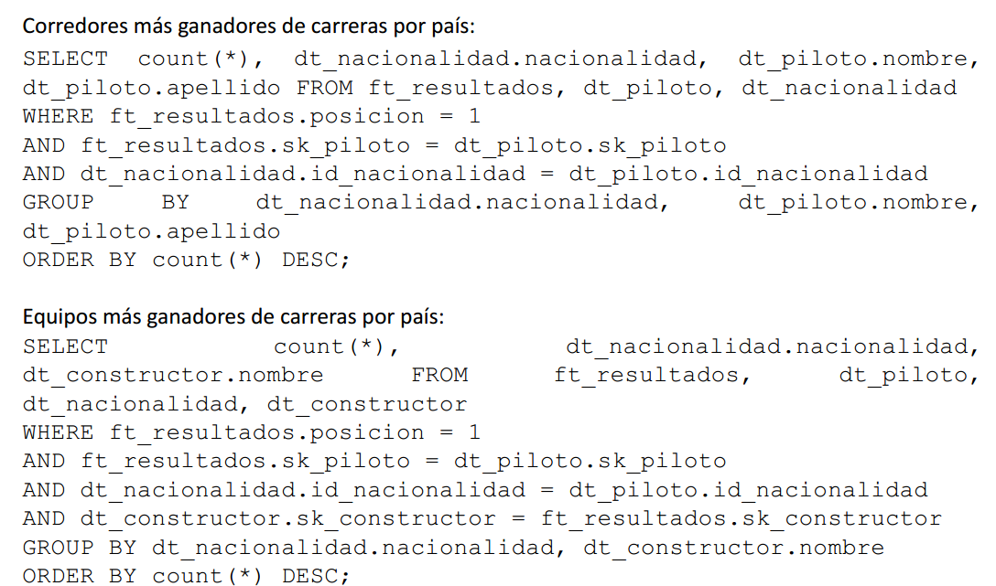
Consultas SQL
A modo de validar el adecuado diseño del datawarehouse, se presentan un conjunto de consultas SQL que responden a diversas necesidades particulares del negocio:

Slide 12
Visualizaciones
Se presentan 2 libros. El primero responde las preguntas 1 y 2, mientras que el segundo responde las siguientes 3 (3a, 3b y 3c).
Cada libro posee un Dashboard que agrupa los resultados obtenidos.
La decisión de este diseño refiere a un tema de claridad ya que las primeras 2 hacen uso de la FT_RESULTADOS, mientras que las restantes consultas surgen a partir de la FT_PARADAS_TECNICAS.

Slide 13
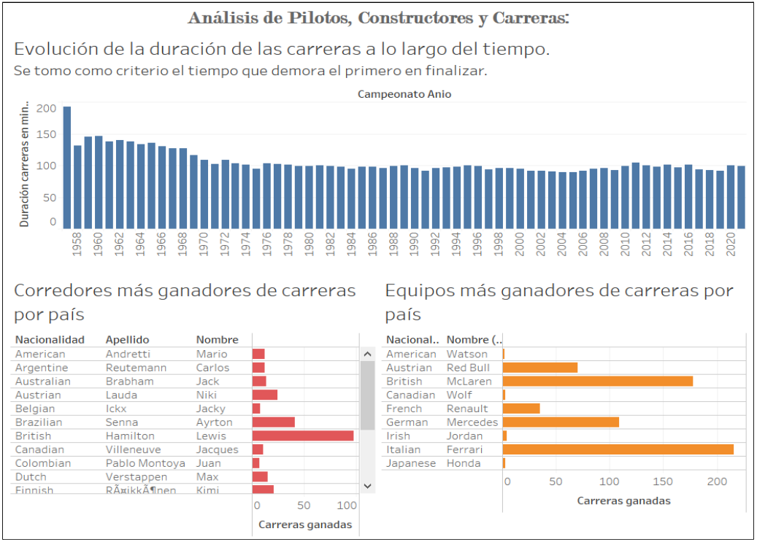

Slide 14
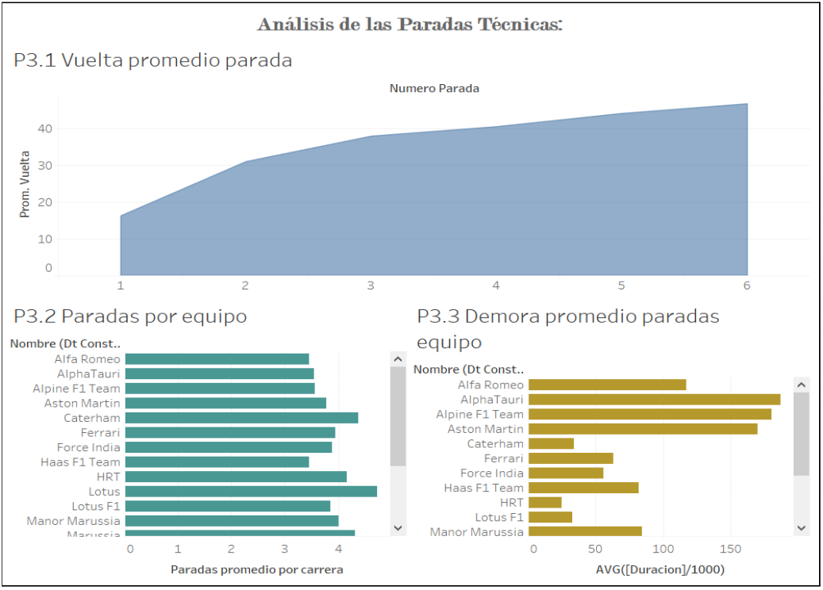

Slide 15
CONCLUSIONES
Se entiende completamente cumplido el objetivo de este obligatorio.
Dificultades que pudieron ser sorteadas:
Realizar iteraciones sobre el diseño y modificaciones correspondientes en la base de datos.
La herramienta Tableau presentó problemas a la hora de cargar la base de datos PostgreSQL. Fue necesario migrar la base de datos a una MySQL ya que no fue posible solucionar la integración.
En cuanto a la utilización de la herramienta PENTAHO, existieron dificultades para conectarse a la base de datos MySQL debido a que se necesitaba la instalación de un determinado driver el cual no funcionaba en todas sus versiones.
Periodo de adaptación por parte de los integrantes del equipo al momento de interactuar con las herramientas, y mucha investigación al momento de abordar particularidades que surgieron al momento de tratar los datos.

Slide 16

GRACIAS POR SU ATENCION.

